Slide 1
تحت رعاية سعادة وكيل الجامعة للشؤون التعليمية الدكتور أحمد بن علي الرميح أقامت كلية العلوم والدراسات الإنسانية بالغاط يوم الاثنين 22/7/1436هـ حفلُ اختتام أنشطة الكلية والذي أقيم بمركز الرحمانية الثقافي, بحضور سعادة عميد الكلية سعادة الدكتور خالد بن عبدالله الشافي ووكلائها وعدد من أعضاء هيئة التدريس والموظفين بالكلية وقد بُدي الحفل بآيات من القران الكريم تلاه الطالب /عبدالله زبن الشمري ثم ألقى وكيل الكلية لشؤون الطلاب الأستاذ عبدالله بن عبدالرحمن اللويحق كلمة تناول من خلالها إلى أبرز أنشطة الكلية التي تمت خلال العام ثم ألقى بعد ذلك سعادة عميد الكلية كلمة رحب فيها بسعادة وكيل الجامعة للشؤون التعليمية و نوه في كلمته إلى أبرز إنجازات الكلية لهذا العام والتي تحققت بفضل الله ثم بفضل ما تلقاه الكلية من دعم وتوجيه من معالي مدير الجامعة د.خالد بن سعد المقرن بعد ذلك ألقى سعادة وكيل الجامعة للشؤون التعليمية كلمة أوضح فيها أهمية النشاط الطلابي واثره على الطالب وشكر الكلية على الأنشطة الطلابية التي تمت خلال العام و البرامج التي قدمتها الكلية للمجتمع
بعد ذلك تم تكريم عدد من الطلاب المشاركين في أنشطة الكلية كما تكريم عدد من الطلاب المتفوقين.
وتم خلال الحفل تكريم أعضاء هيئة التدريس المشاركين بأنشطة الكلية وتكريم الموظفين المتميزين.
كما تم تكريم الجهات المتعاونة مع الكلية وهي مركز الرحمانية الثقافي ونادي الحماده
وفي نهاية اللقاء قدم سعادة عميد الكلية د.خالد بن عبدالله الشافي الشكر والتقدير لسعادة وكيل الجامعة للشؤون التعليمية د. احمد بن علي الرميح على تشريفه للحفل. وقدم له درع تذكاري بهذي المناسبة

Slide 2
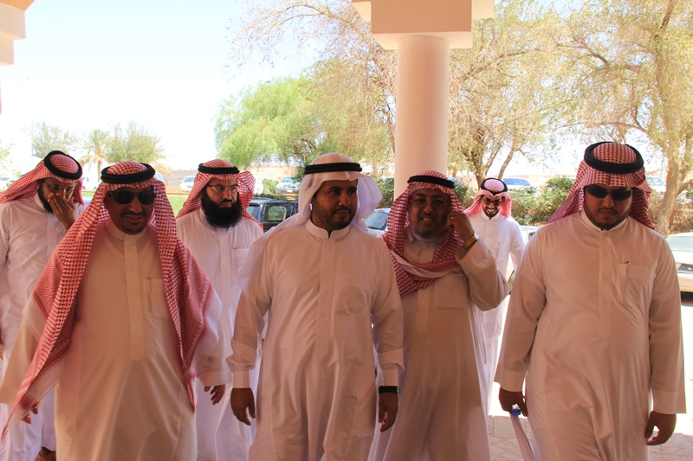

Slide 3
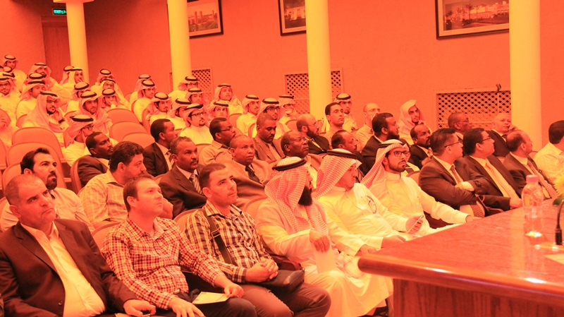

Slide 4
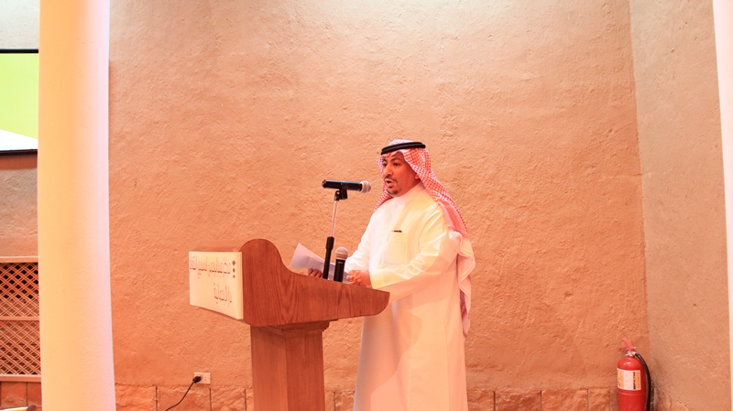

Slide 5
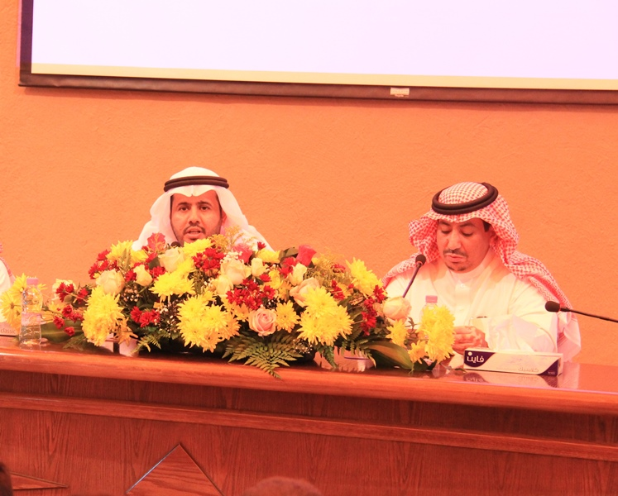

Slide 6
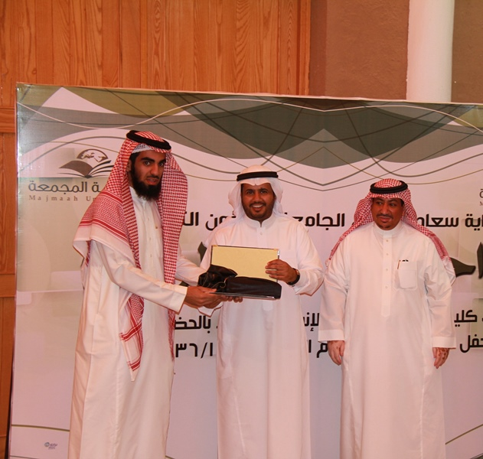

Slide 7
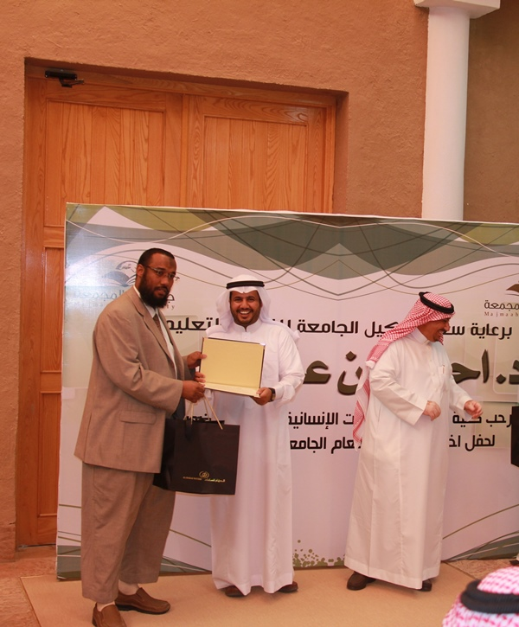

Slide 8
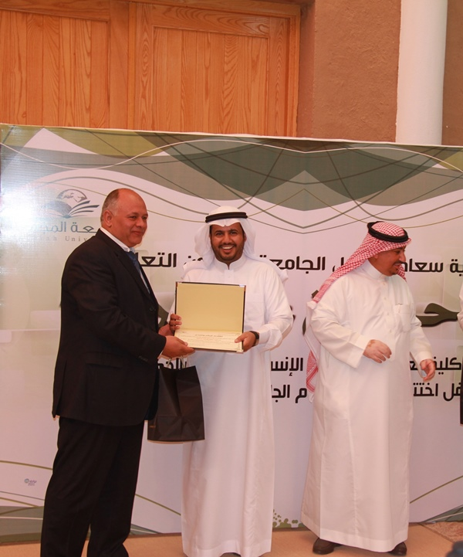

Slide 9
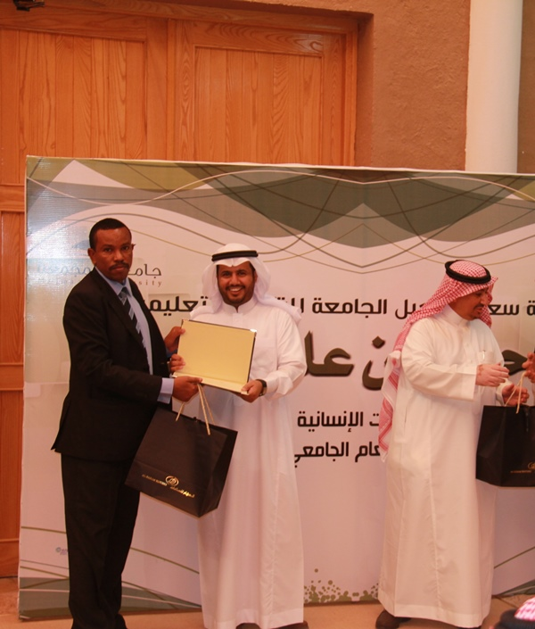

Slide 10
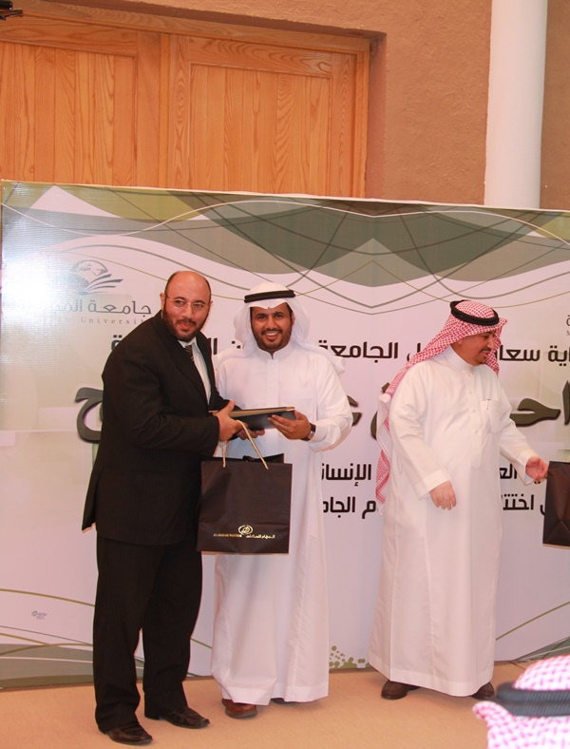

Slide 11
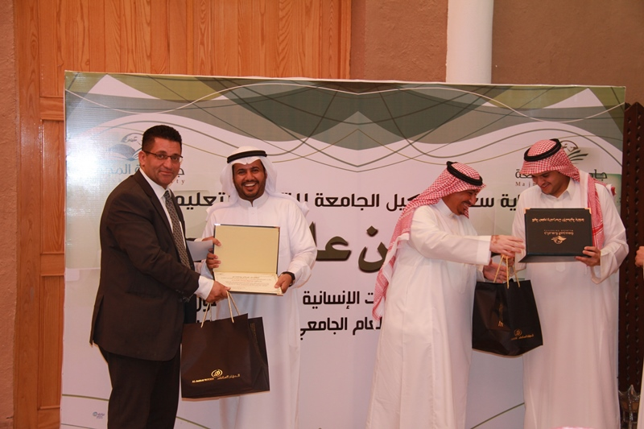

Slide 12


Slide 13
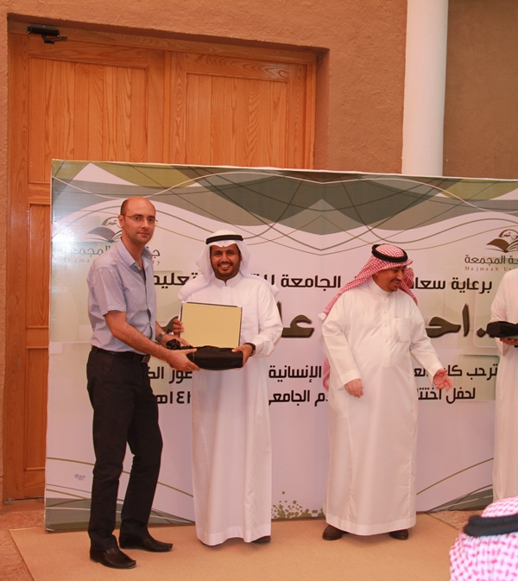

Slide 14
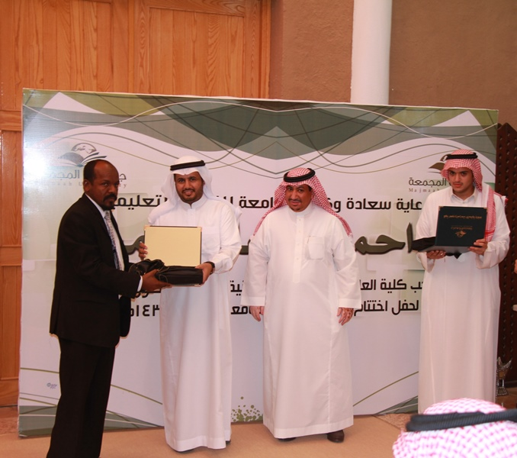

Slide 15
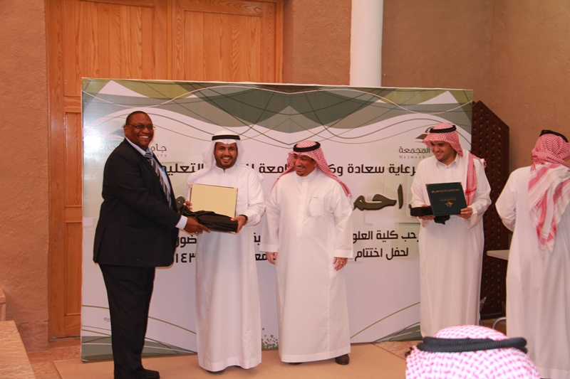

Slide 16
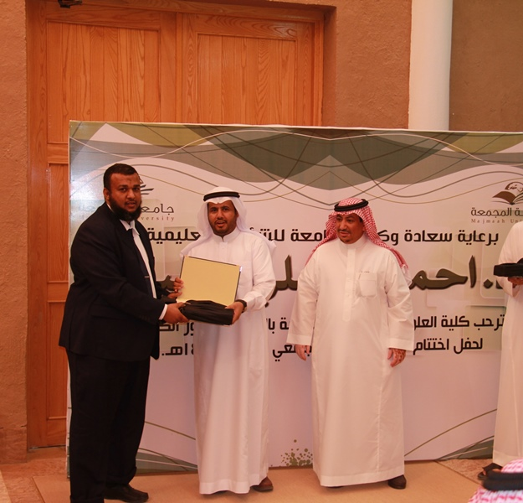

Slide 17
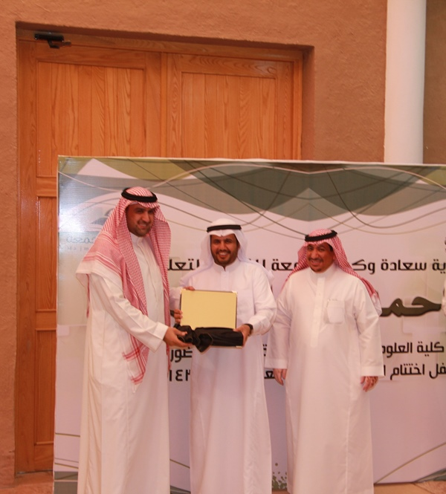

Slide 18
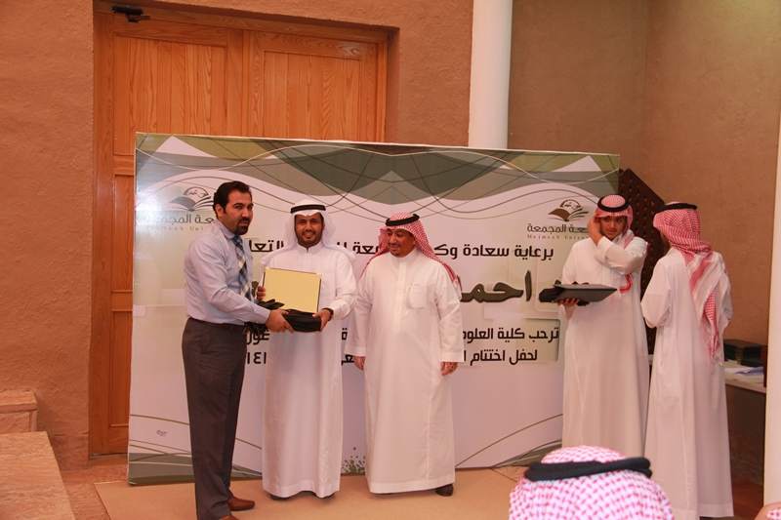

Slide 19
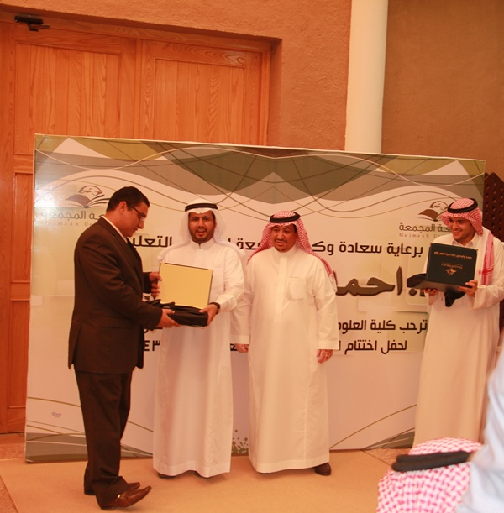

Slide 20
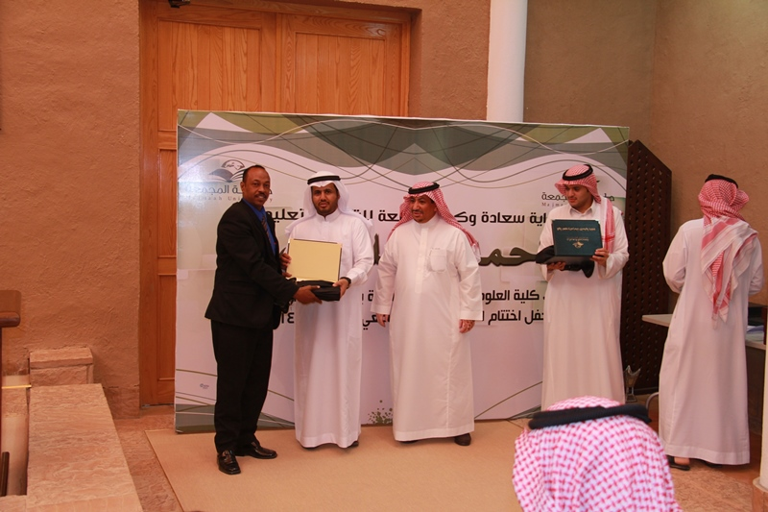

Slide 21
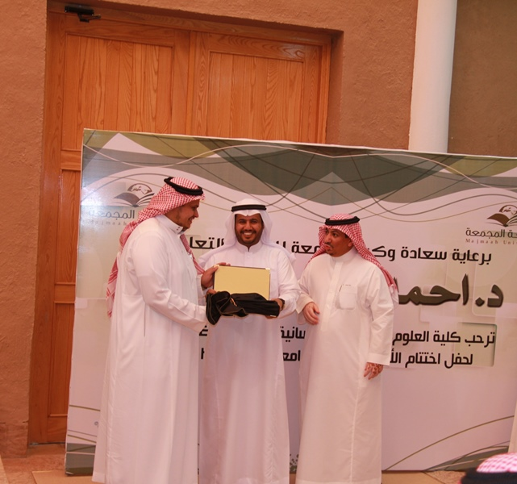

Slide 22
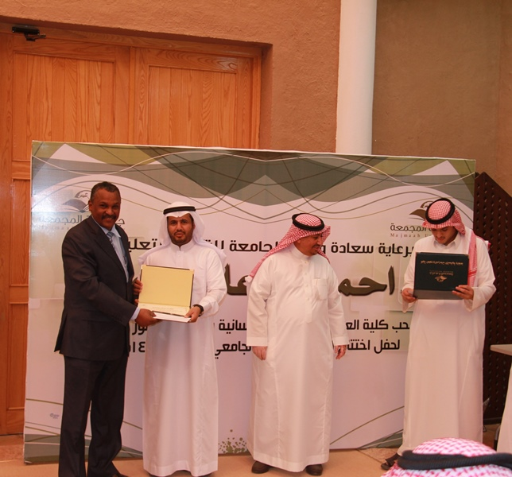

Slide 23
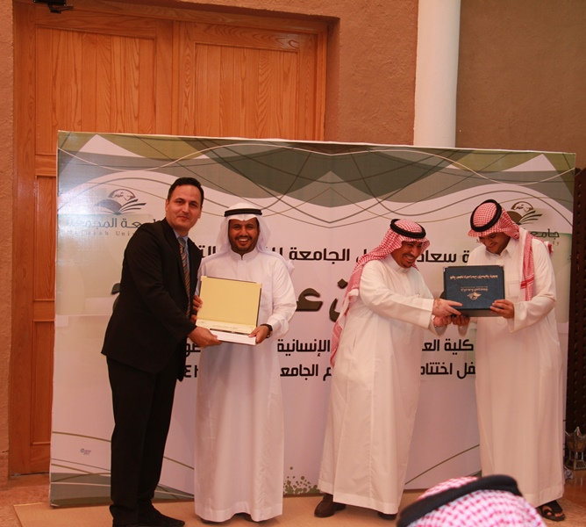

Slide 24
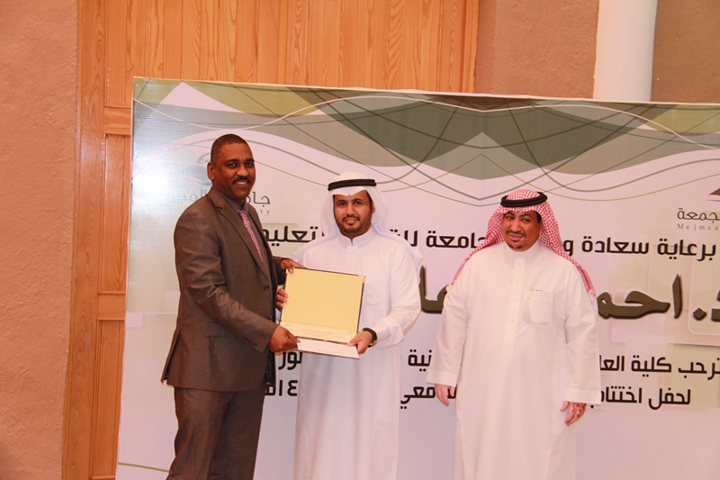

Slide 25
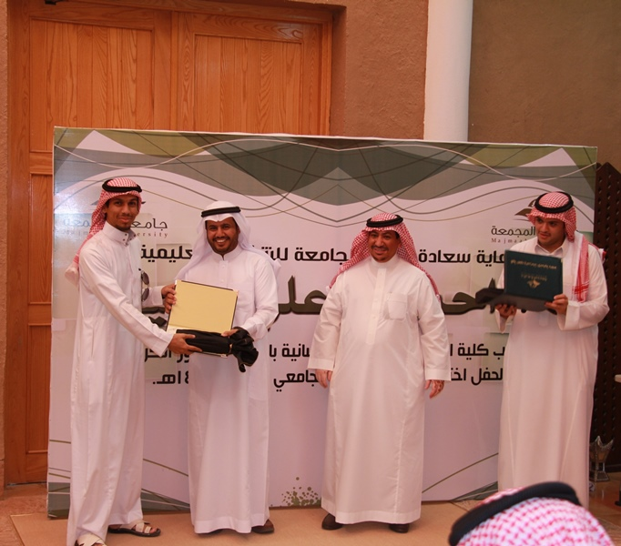

Slide 26
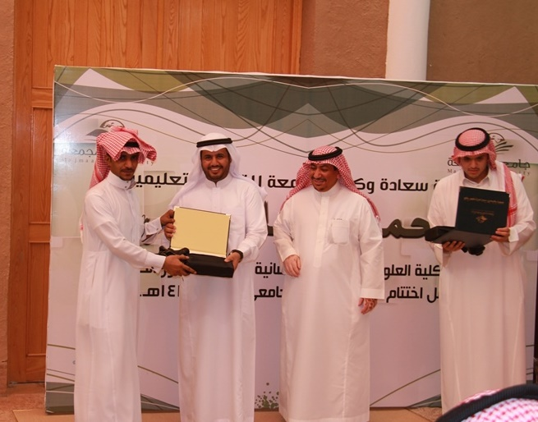

Slide 27
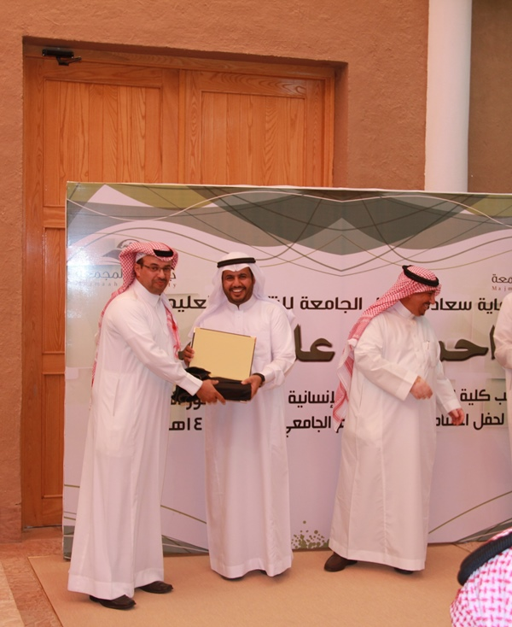

Slide 28
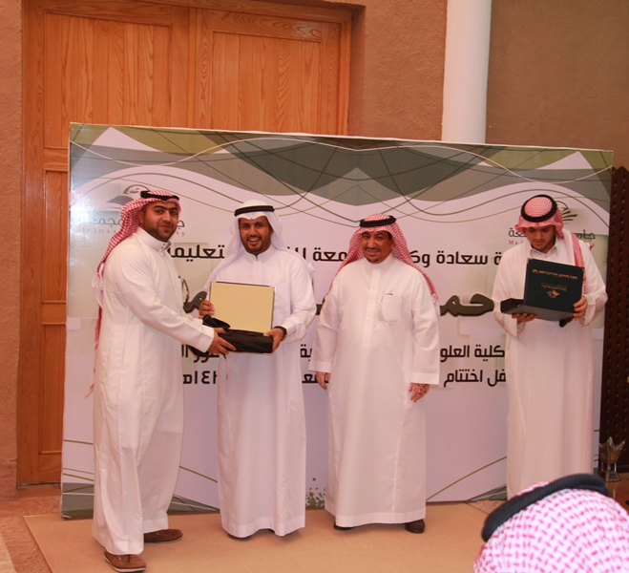

Slide 29
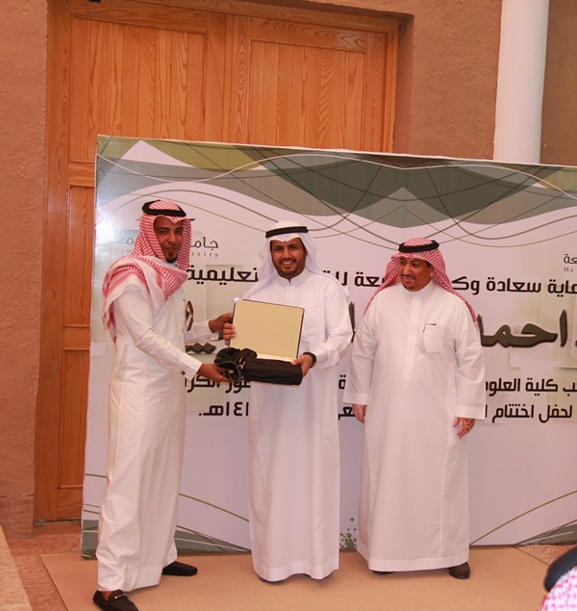

Slide 30
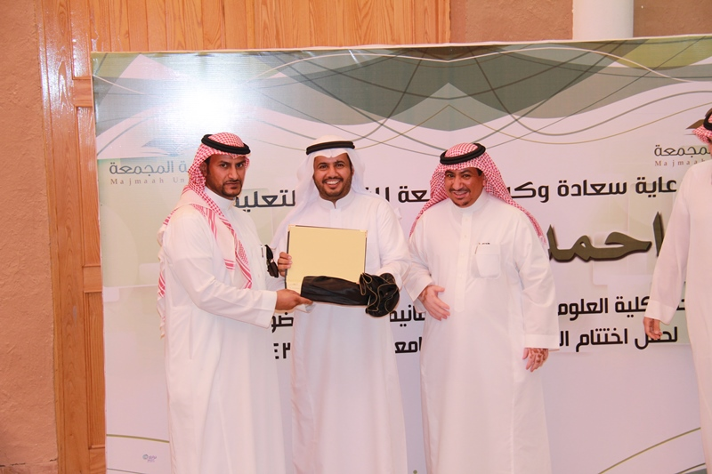

Slide 31
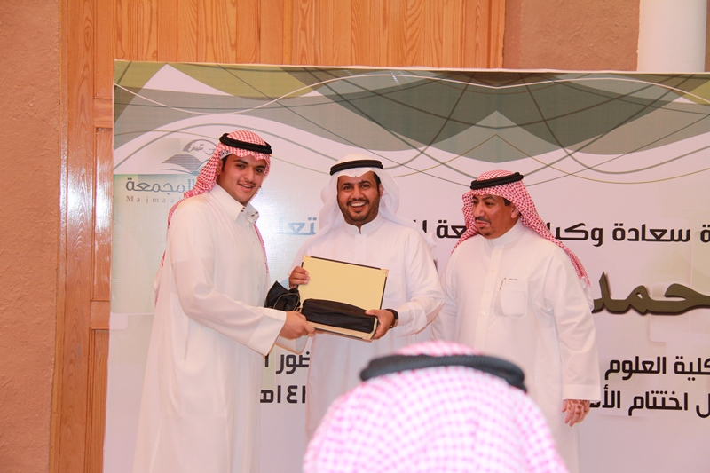

Slide 32
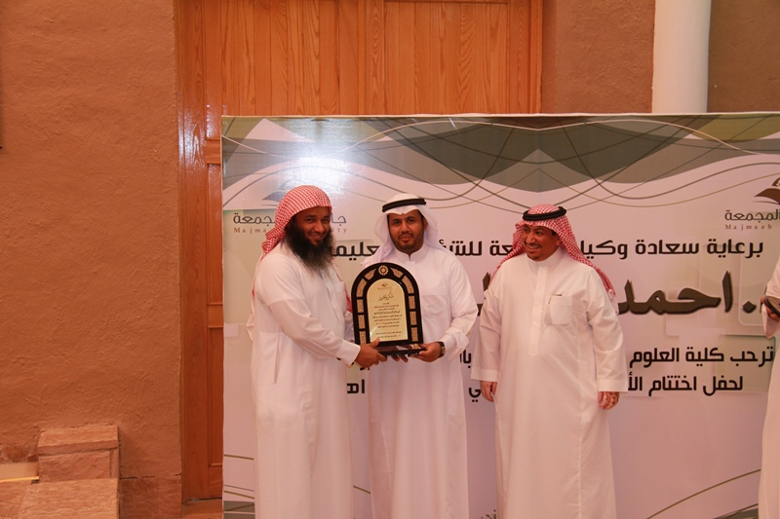

Slide 33
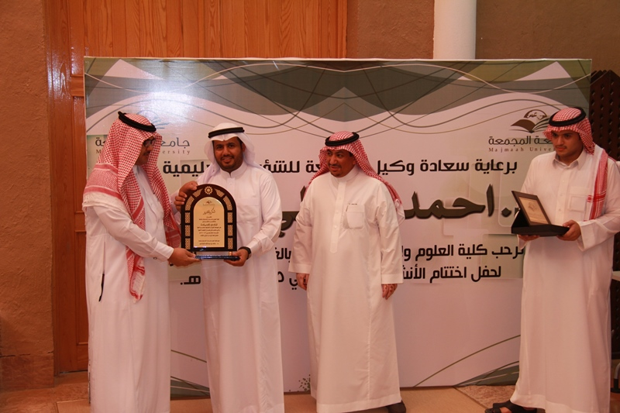

Slide 34
